Slide 1
INF3400 Del 3 Oppgaver
Utvidet transistormodell og DC karakteristikk for inverter og pass transistor

Slide 2
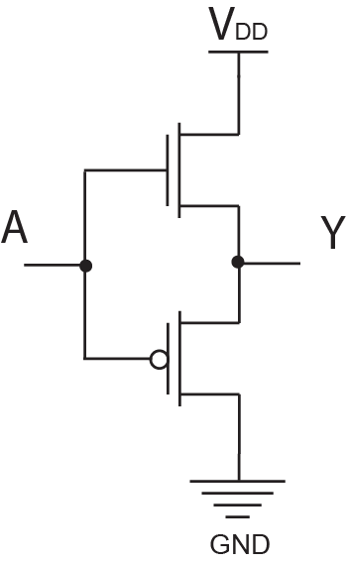
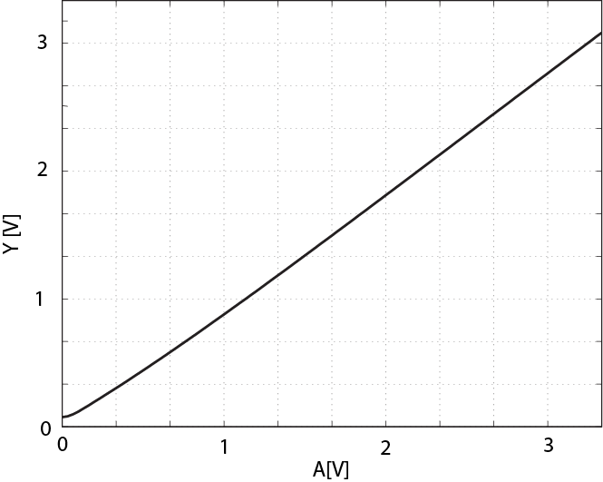
Oppgave 2.14
Petter Fallgruve tilbyr lisens på sin nye patenterte ikke-inverterende buffer
som er vist i figuren under. Hvordan vil DC karakteristikken til denne kretsen se ut?
Hvorfor representerer dette en dårlig ide?
Source
Drain

Slide 3
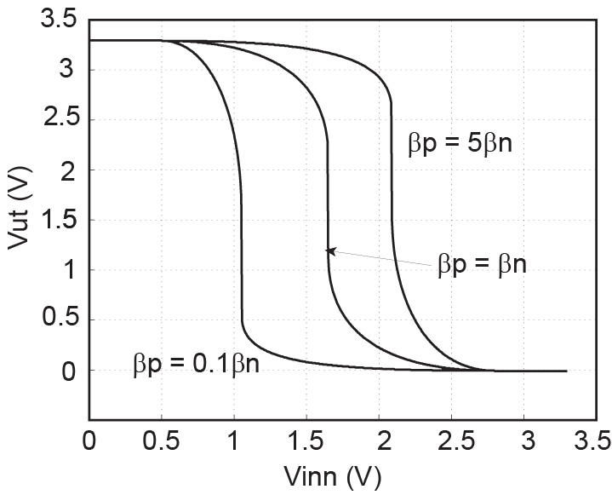
Oppgave
Anta en ideel nMOS transistor i en 350nm CMOS prosess. Bruk matlab og lag et plott som viser DC karakteristikk for en inverter med βp = 0.1βn, βp = βn og βp = 5βn.

Slide 4
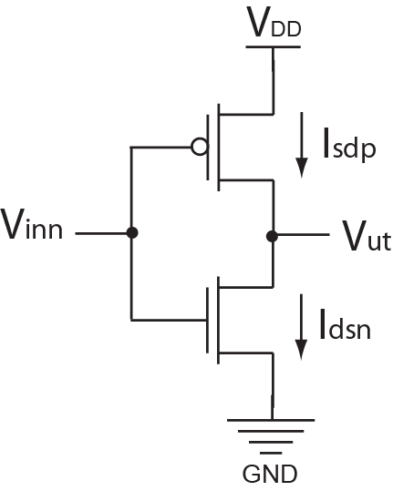
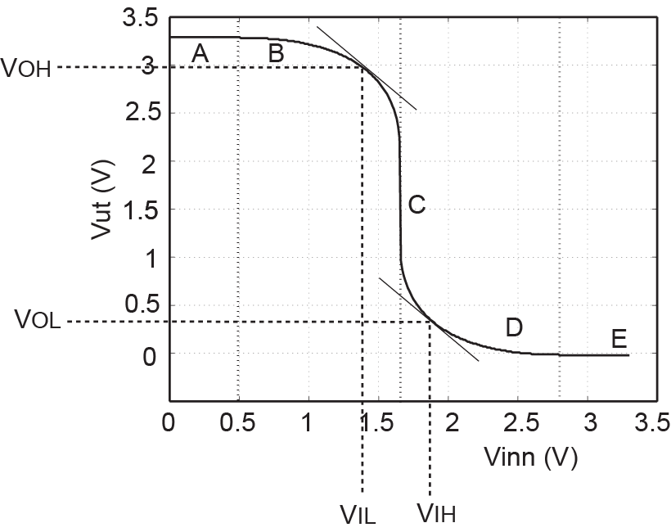
Oppgave 2.17
Finn støymarginen for en CMOS inverter ved å bruke analytiske utrykk for utgangsspenning som funksjon av inngangsspenning. Anta at spenningsforsyningen er VDD = 3.0V og Vtn = -Vtp = Vt = 0.5V, og βn = βp.
Ser på Vut som funksjon av Vin:
Deriverer og setter lik -1:
Finner VOH:

Slide 5
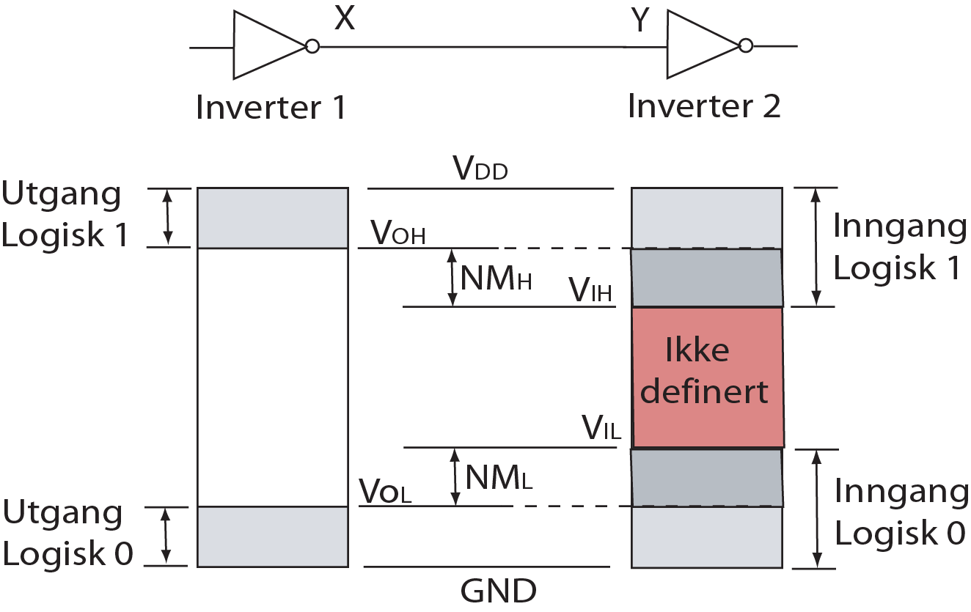

Slide 6
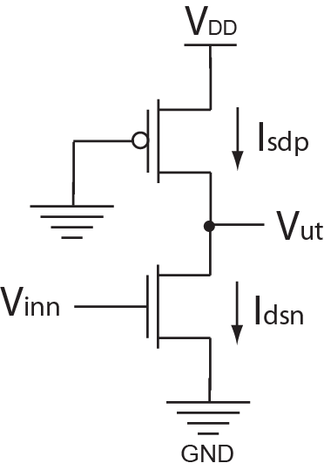
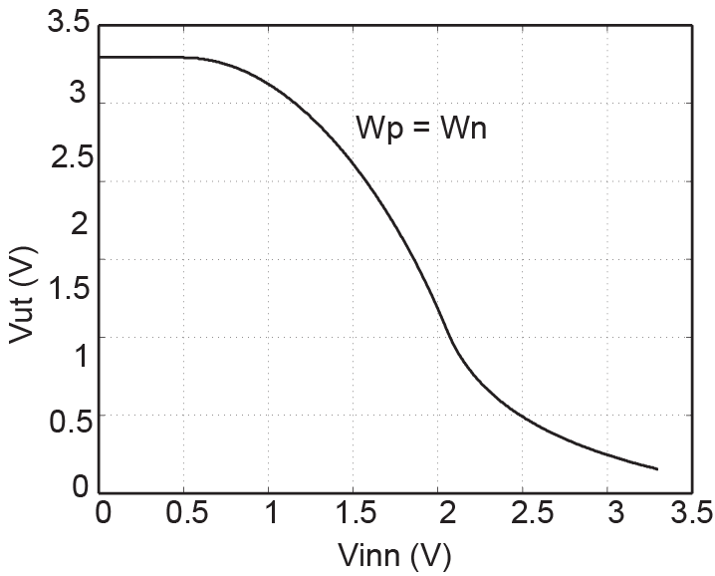
Oppgave
Finn et analytisk uttrykk for Vut som funksjon av Vtn, Vtp, βn og βp for en pseudo-nMOS inverter. Anta at inngangsspenningen er lik VDD.
Dette gir løsningen:

Slide 7
Oppgave 2.6
Anta en nMOS transistor i en 0.6μ prosess med en gateoksid tykkelse på 100Å. Anta at dopenivået er NA=2xe17/cm og at nominell terskelspenning er 0.7V. Anta at substratet er jordet. Hva blir endringen i terskelspenningen ved romtemperatur når source økes fra 0V til 4V?
3
Overflatepotensialet:c
Bodyeffektparameter:
Effektiv terskelspenning:
Oksidkapasitans:
Endring i terskelspenning: 0.96V

Slide 8
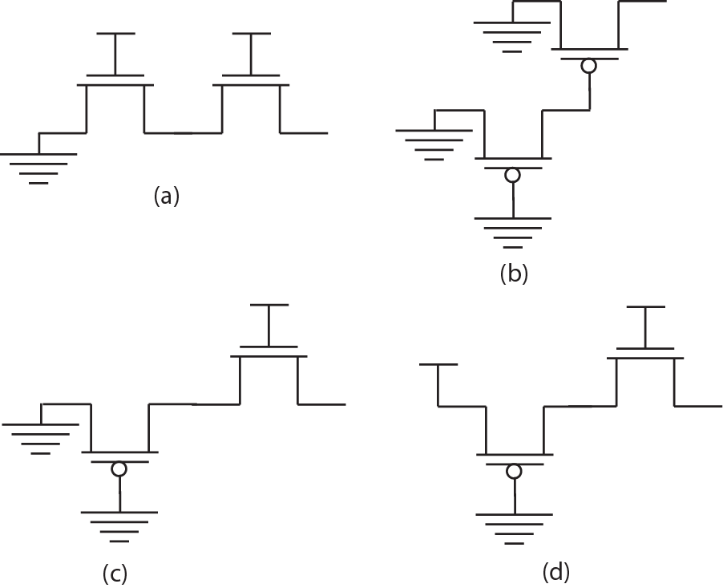
Oppgave 2.21

